Slide 1

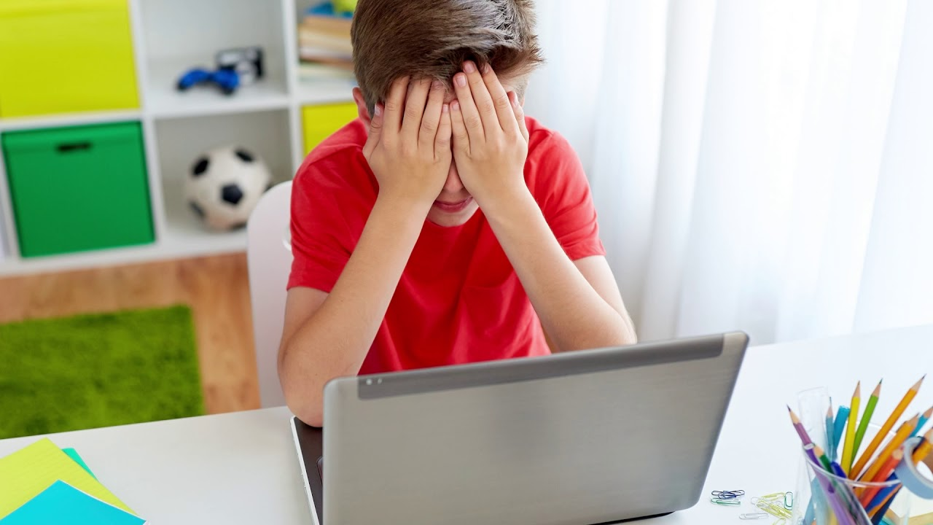
КИБЕРБУЛЛИНГ
Саютина Наталья Анатольевна – педагог-психолог МБУ «Центр психолого-педагогической, медицинской и социальной помощи» г. Тамбова

Slide 2
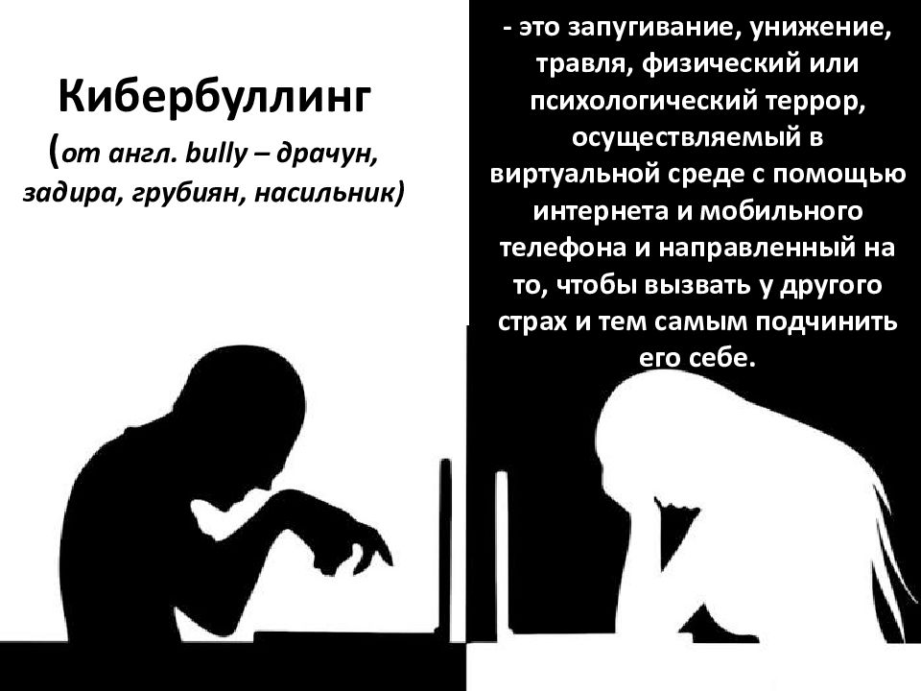

Slide 3


Основные факторы, которые вдохновляют людей на преследование — видимость полной безнаказанности и простая возможность выместить агрессию. Общество не поощряет агрессивного поведения на улице, в офисе или магазине: буяна, скорее всего, быстро приведут в чувство охранники или полиция. В противоположность этому, интернет предоставляет, во-первых, физическую дистанцию, а во-вторых, относительную анонимность. Поэтому сеть стала идеальным местом для злобы и ненависти.

Slide 4
Основные отличия травли в Интернете от «традиционной» травли
Обычно под травлей понимают агрессивное преследование одного из членов коллектива со стороны другого, но также часто группы лиц.
Типичные действия, осуществляемые при травле — это распространение заведомо ложной информации (слухов и сплетен) о человеке, насмешки и провокации, прямые оскорбления и запугивание, социальная изоляция (бойкот и демонстративное игнорирование), нападки, ущемляющие честь и достоинство человека, причинение материального или физического вреда.
К формам психологического давления, присущего традиционной травле, добавляются возможности всемирной паутины, благодаря чему она приобретает следующие функции:
Круглосуточное вмешательство в личную жизнь. Травля не имеет временного или географического ограничения.
Неограниченность аудитории, быстрота распространения информации. Сообщения или изображения, пересылаемые электронными техническими средствами, очень трудно контролировать, как только они оказались онлайн. Например, видео легко копируются с одного интернет-портала на другой. Поэтому размер аудитории и поле распространения кибермоббинга гораздо шире «обычной» травли. Тот контент, о котором уже давно забыли, может вновь попасть на глаза общественности, и жертве будет трудно его нейтрализовать.
Анонимность преследователя. Киберпреступник не показывает себя своей жертве, может действовать анонимно, что обеспечивает ему — пусть и кажущуюся — безопасность и нередко увеличивает срок его негативной «кибер-активности». Незнание жертвой, кем является тот, «другой», кто её третирует, может запугать её и лишить покоя.

Slide 5
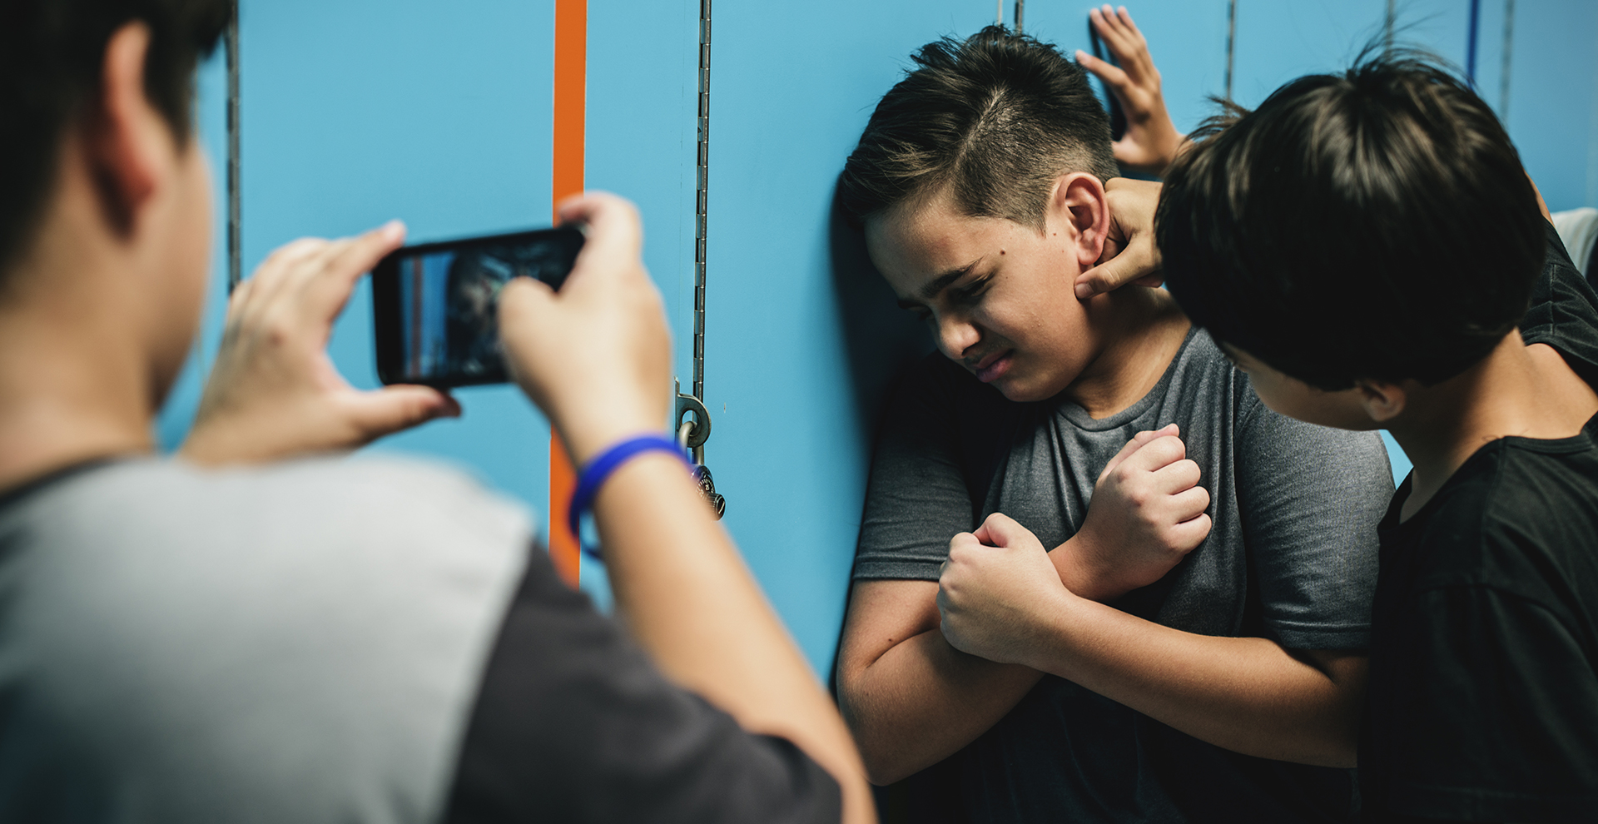
По идее, кибербуллинг — это то, что происходит в онлайне. Но сегодня в интернете мы взаимодействуем с теми же, с кем и в реальной жизни на учебе и работе. Так что границы часто стерты. Если подростка травят одноклассники в школе, то его могут преследовать в соцсетях, исключать из неформальных чатов. Кибербуллинг в чистом виде встречается разве что в сетевых играх или комментариях к постам популярных блогеров. Впрочем, оттуда он тоже выходит в офлайн.

Slide 6
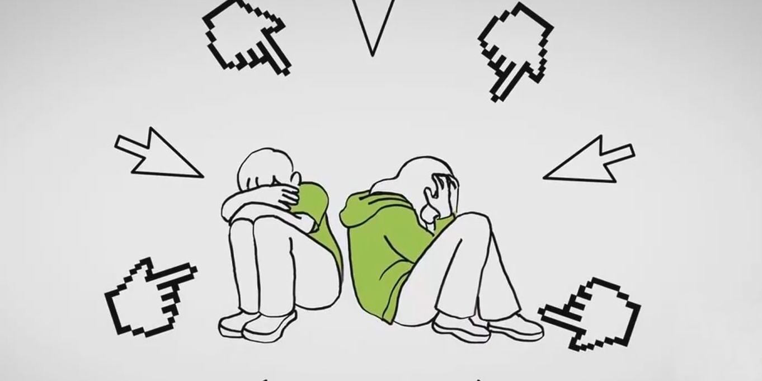
Кто может стать жертвой?
Частые поводы: физическая неполноценность, сексуальная ориентация, несоответствие стандартам красоты, жизненные неудачи и высокая активность в интернете. Но в целом кибербуллинг может коснуться любого человека. Повод может быть непредсказуем. Бывает, травля становится следствием какого-либо проступка или неосторожного высказывания.
Основное количество жертв и их преследователей приходится на возраст между 11-16 годами — пубертатный период, характеризующийся высокой чувствительностью к любым оскорблениям, слухам и социальным неудачам, а также легко поддающийся манипуляциям со стороны недоброжелателей.

Slide 7
Реальные истории, которые произошли с детьми из разных городов России
Моя дочь воспринимала хамство как объективную критику/Марина, 39 лет:
Моей дочери 12 лет. Как и многие подростки, она мечтает стать блогером, но еще не определилась с темой блога. Пробует снимать ролики о том, как она делает себе простые прически или девчачий макияж. Делает таймлапсы о том, как рисует. Снимает процесс приготовления бутербродов или «фирменной» яичницы.
Я не видела в этом ничего опасного. По-моему, это не самый плохой способ занять себя, такое своеобразное хобби — и в этом даже есть элемент творчества. Так я думала, пока мой ребенок в 12 лет не начал сидеть на диетах.
Наверное, это должно было сразу меня насторожить. Но дочь говорила, что решила вести здоровый образ жизни: отказаться от сладкого и мучного, больше гулять и все такое. Потом начались реальные проблемы с едой.
То она не ест какие-то продукты, то она не ест в определенное время, то она вообще ничего не ест, но при этом еда стала какой-то сверхценностью. Все это выглядело уже совсем не здорово. Мне было страшно, откровенно говоря, когда я видела, что за целый день мой ребенок съел только грейпфрут. Дважды в день она вставала на весы и страшно психовала, если хоть чуть-чуть поправилась. Доходило до истерик, во время которых она кричала: «Я поправилась! Я не хочу быть толстой!»
Я очень удивлялась и спрашивала: «Да кто тебе сказал, что ты толстая?», и однажды она мне показала, что пишут ей в личку. Тут у меня волосы на голове зашевелились. Я в своей жизни никогда не слышала таких оскорблений.
«Ты корова, ты жирная, сначала щеки втяни, потом макияж делай», «Сначала похудей, потом будешь бутербоды готовить».
Это я еще самые приличные комментарии привожу в пример.
Писали все это как подростки, так и более взрослые люди. В основном, незнакомые. С котиками и мультяшками на аватарках.
Даже взрослому человеку сложно бывает отфильтровать такую агрессию, что уж говорить о ребенке? Она воспринимала это хамство как объективную критику. Мы с дочерью договорились закрыть страницу для незнакомых людей, я научила ее отправлять всех, кто ей не нравится, в бан. Чувствую, нам теперь придется работать над ее самооценкой и уверенностью в себе.

Slide 8
Я перевела дочь в другую школу из-за травли одноклассников/Елена, 40 лет:
Моей дочери Кате было 15 лет, когда произошла эта история. Во время медосмотра, когда девочки были раздеты, мою дочь незаметно сфотографировала одноклассница, выложила в общий чат класса и разослала в личку всей компании. Она сказала, что сделала это в шутку. Но это, конечно, очень злая и совсем не смешная шутка. Это явное проявление агрессии.
Катя очень переживала, плакала, отказалась ходить в школу и общаться с одноклассниками, которые видели ее в трусах.
С моей стороны было бы жестоко заставлять ее продолжать ходить на уроки. Пришлось все рассказать классному руководителю, чтобы объяснить ее отсутствие. Были разбирательства, весь класс вызывали к директору, проводили беседы. Но что толку? Как это могло помочь моему ребенку, непонятно. Призывы в стиле «давайте жить дружно», может быть, сработают для детишек в начальной школе. Но для подростков, которые шутят таким образом вполне сознательно, эти разговоры – пустой звук.
Для них учитель и директор – не авторитеты. Все воспитательные беседы они воспринимают с насмешкой.
Я не знала, что мне делать. Поговорить с обидчицей – это значит поставить свою дочь в положение маленького ребенка, который зовет мамочку на помощь. Поговорить с родителями обидчицы? Я пробовала, там полный неадекват и отрицание в духе «ачотакова, в трусах же, а не без трусов».
В итоге нам оказался на руку весенний карантин, а к осени я перевела дочь в другую школу. Считаю это единственным правильным решением. Но дочь, по-моему, до сих пор переживает.
Боится, что эта фотография где-нибудь всплывет, боится случайно встретиться с кем-то из одноклассников. Записала ее к психологу.

Slide 9
Я боялась выходить одна из дома, потому что за мной следили/Евгения, 17 лет:
Когда мне было 15 лет, я познакомилась с одним парнем. Он был старше меня на пять лет. Мы встретились в общей компании, потом он нашел меня ВКонтакте. Один раз мы сходили на прогулку, но он мне не понравился. Мне показалось, что он сдвинут на религии и патриархальных ценностях. Он уничижительно высказывался о женщинах, о сексуальных меньшинствах, о представителях других народов — и в целом мне он показался неприятным.
Я написала ему, что не хочу продолжать общение. Сначала он извинялся, писал, что просто не доверяет девушкам, но я особенная — и все в таком духе. Потом решил, что мой отказ встречаться – это «бабские уловки». Где-то неделю я пыталась вежливо объяснить, что мое решение неизменно. Но он продолжал мне писать ежедневно: «Привет, моя любовь», «Я все еще тебя жду, давай начнем все сначала». Это переходило уже все границы. Я стала блокировать номера, с которых он звонил.
Он писал во всех мессенджерах, создавал фейковые страницы и писал с них.
Я поняла, что он знает, где я живу, когда он бросил мне открытку в почтовый ящик.
Как-то он написал, что знает, где работает моя мама и в какой одежде я сегодня вышла из дома. Вот это было уже страшно. Я боялась ходить одна, боялась, что он за мной следит. Родителям я ничего не говорила, потому что была уверена, что они будут паниковать еще больше, чем я, обрубят интернет, но вряд ли чем-то смогут помочь.
Это продолжалось несколько месяцев. К счастью, потом он просто исчез. Надеюсь, навсегда.

Slide 10
Если сын вступится за жертву, его будут считать стукачом/ Ирина, 38 лет:
В 9-м классе, где учится мой сын, есть мальчик, которого очень сильно травят – и в жизни, и в сети. Его обзывают, бьют, оскорбляют в соцсетях, у него вымогают деньги.
Однажды мальчики из класса поспорили, кто сможет пробежаться голым. И этот мальчик побежал. Его сфотографировали, а фото разослали по всей школе. Рассылали в личку, в классные чаты, где нет взрослых. Как я понимаю, этому мальчику никто не помогает – ни учителя, ни его родители. Читала статью, в которой психолог говорила, что ситуация травли влияет не только на жертву и агрессоров, но и на тех, кто не участвует в травле.
Думаю, так и есть. Это травмирующая ситуация для всех.
Те, кто не поддерживает травлю, боятся, что следующими станут они, и чувствуют себя беспомощными.
Например, я предлагала своему сыну вмешаться: «Давай я поговорю с учителем, с директором». Но он думает, что все узнают и будут считать его стукачом. Мы почти каждый день спорим об этом. Я считаю, что так не может продолжаться, хочу помочь, но что делать – не знаю.

Slide 11
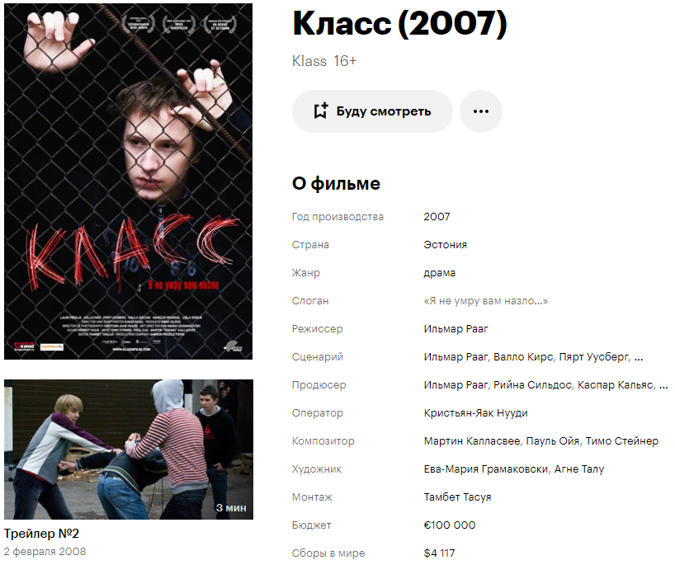

Slide 12
В соцсетях есть клон моей дочери, который следит за ней/Ольга, 43 года:
Мы случайно узнали, что у моей дочери Вероники ВКонтакте есть клон: какая-то девушка в собственном профиле, под своим именем размещает фотографии моей дочки из соцсетей. Причем делает это очень быстро. Стоит только Веронике выложить свою фотографию, как она тут же появляется на странице клона, буквально через несколько минут.
На момент, когда мы об этом узнали, страница существовала уже два года. Веронике написал об этом какой-то парень, спрашивал, реальная она или нет и сбросил ей ссылку на эту фейковую страницу.
Моя дочь только рассмеялась, а я, если честно, очень напряглась.
Что может быть в голове у человека, который так пристально следит за моей дочерью в соцсетях? С какой целью она это делает? Меня встревожило, что в подписках клона было много сайтов знакомств и много взрослых мужчин среди подписчиков. Мало ли, что она предлагает от лица моей дочери? А вдруг это какая-то мошенница, а потом по фотографии будут искать мою дочь?
Я написала в техподдержку. Но в тот момент моей дочери как раз только что исполнилось 18 лет. Несмотря на то, что страница-клон появилась задолго до ее совершеннолетия, мне сказали, что Вероника должна сама написать заявление и настоять на удалении той страницы. Но она не захотела этим заниматься. Говорит, так мы хотя бы знаем, что она существует, и можем за ней «приглядывать». А если ее удалят, то она может создать другую страницу, и мы об этом не узнаем.
В общем, эта фейковая страница до сих пор существует, уже более пяти лет. Там по-прежнему появляются все свежие фотографии моей дочери. Вероника смеется, что у ее клона больше лайков, чем у нее самой, а меня это по-прежнему беспокоит и нервирует: кто знает, зачем клон следит за ней?

Slide 13
Какой бывает кибербуллинг
Психолог Галина Солдатова разделяет проявления интернет-агрессии на несколько видов.
Хейтинг — негативные комментарии и неконструктивная (это важно!) критика в адрес объекта травли без обоснования или запроса.
Флейминг — оскорбления в публичных чатах и в соцсетях, в том числе не только в адрес объекта травли, но и между участниками дискуссии. Он развивается на фоне большого количества вовлеченных. Конфликт нарастает параллельно с тем, как в противостояние вступает все больше людей.
Троллинг — распространение негативной информации, социальная провокация и осознанное издевательство в сетевом общении. Это менее эмоциональная, более расчетливая форма буллинга, работа с уже имеющейся информацией. Кибербуллеры собирают реплики (как объекта травли, так и сторонников конфликта, которых набирается в приличном количестве из-за флейминга), вырывают их из контекста и распространяют.
И, наконец, киберсталкинг — сообщения с обещаниями физической расправы. Это, как правило, апофеоз кибербуллинга, он начинается на фоне остальных проявлений.

Slide 14
Какую опасность несёт кибербуллинг
Проблемы со здоровьем. Жертва кибербуллинга может страдать от бессонницы, головной боли и депрессии. Могут появиться и психосоматические заболевания.
Давление на психику. Пострадавшие от негатива часто замыкаются в себе, получают низкую самооценку и проблемы с самовыражением, определением своей идентичности. Человек находится в постоянном стрессе, испытывает отрицательные эмоции, а иногда слишком вживается в образ жертвы.
Самое пугающее последствие кибербуллинга – самоубийство. Когда человек живёт с ощущением безысходности и беспомощности, у него появляются суицидальные мысли. Агрессивные выпады действительно приводят к непоправимому, особенно если речь идёт о неустойчивой психике подростков.
Взрослым же кибербуллинг может испортить репутацию, загубить карьеру и разрушить отношения.

Slide 15
Причины травли
Страх: чтобы не стать жертвой травли чаще примыкают к активной, предположительно сильной группе коллектива.
Завоевание признания: потребность «выделиться», быть на виду, завоевать влияние и престиж в группе.
Межкультурные конфликты: национальные различия в культуре, в традициях, в языке, нетипичная внешность.
Скука: например, от скуки негативно прокомментировать чью-либо фотографию.
Демонстрация силы: потребность показать своё превосходство.
Комплекс неполноценности: возможность «уклоняться» от комплекса или проецировать его на другого. Большая вероятность стать причиной насмешек из-за чувства своей ущербности.
Личностный кризис: разрыв любовных отношений, дружбы, чувство ненависти и зависти, неудачи, провалы, ошибки.

Slide 16
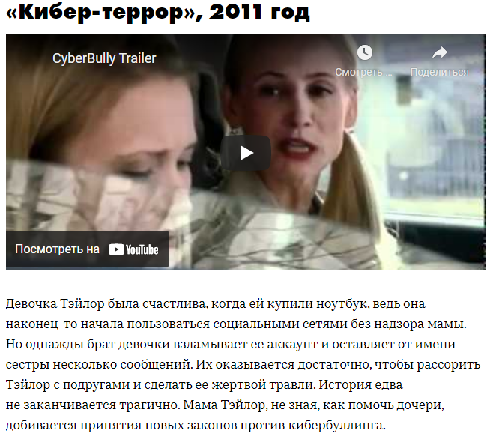
Фильмы, посвящённые травле в Интернете:

Slide 17
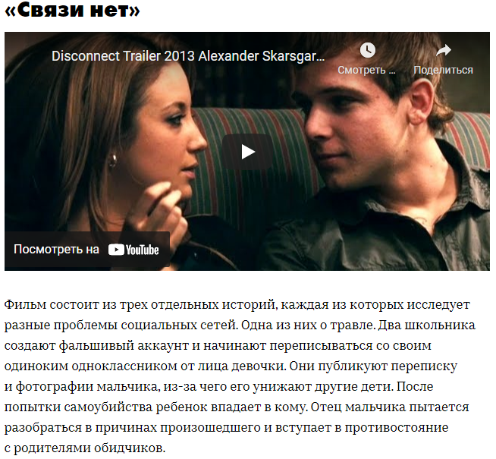
Фильмы, посвящённые травле в Интернете:

Slide 18
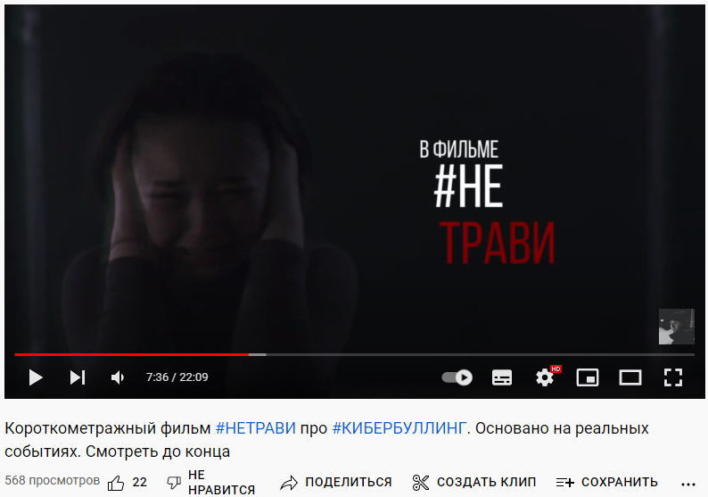
Фильмы, посвящённые травле в Интернете:

Slide 19
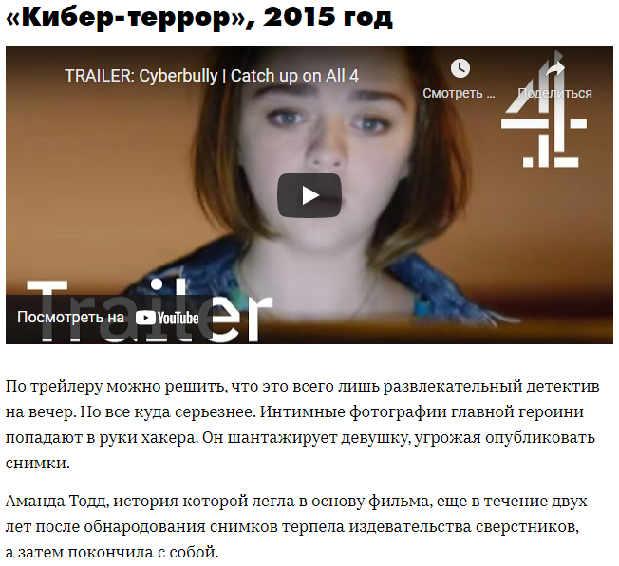
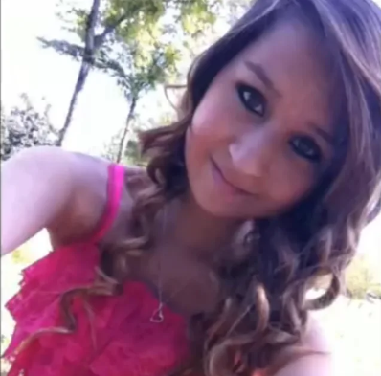
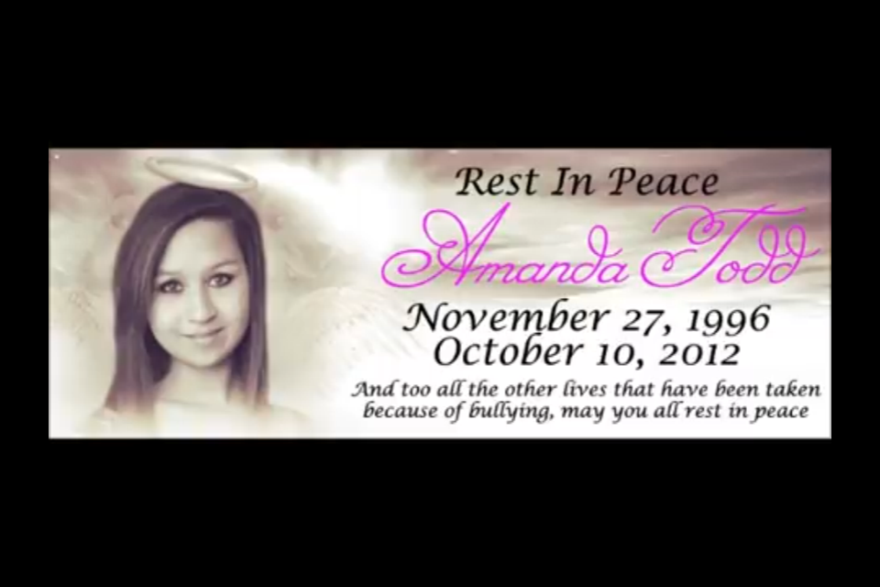
Фильмы, посвящённые травле в Интернете:
Ссылка на источник, где подробно описана история Аманды Тодд: https://zen.yandex.ru/media/natalia_wilde_its_me/do-chego-mojet-dovesti-travlia-tragicheskaia-istoriia-amandy-todd--5e73992c8316bf21df29a519

Slide 20
Если вашего ребенка травят
К сожалению, травлю в школе наше общество еще не перебороло. Часто она переходит в киберпространство, и в этом случае буллинг может непрерывно тянуться сутками.
Если вы заметили, что ваш ребенок удручен, угнетен и много времени проводит онлайн, есть опасность того, что его травят. Попробуйте с ним поговорить. Если есть возможность идентифицировать хейтеров — например, моббингом занимаются одноклассники — попросите ребенка сделать скриншоты. Отнесите их в школу, обратитесь к администрации, аргументируйте свои претензии с точки зрения закона и Уголовного кодекса. Как правило, в этих случаях руководство школы начинает действовать. Отнеситесь к травле со всей серьезностью, она может выйти за рамки обычных детских обид.
Ни в коем случае не обвиняйте ребенка в происходящем. Вы — его опора, постарайтесь быть надежным и принимающим родителем. Иначе подросток может закрыться и перестать обращаться к вам с такими проблемами (и это может иметь катастрофические последствия).
Не настаивайте на мести. Это может эскалировать конфликт или поменять хейтеров и жертву местами. Ни первое, ни второе не способствуют душевному благополучию.
Обратитесь к проверенному детскому психологу. Современные профессионалы знают, как работать с последствиями буллинга, в том числе интернет-травли.

Slide 21
Если Вы взрослый человек и стали жертвой кибербуллеров
В первую очередь, никогда не обвиняйте в случившемся себя. Для травли не нужен повод, и она полностью на совести хейтеров. Никто не заслуживает буллинга, его ничем нельзя оправдать.
Во многих социальных сетях есть функция защиты от травли. В фейсбуке противодействием буллингу занимается целый отдел (так называемая абьюз-тим). На тех, кто регулярно пишет хейтерские сообщения, нужно посылать жалобы (репорты). В чатах или форумах можно обратиться за помощью к модераторам.
Следите за настройками приватности. Можно ограничить круг лиц, которые могут писать вам сообщения. Будьте осторожны, если у вас просят провокационные фотографии. Впоследствии их могут использовать против вас.
Если началась травля, не «кормите тролля». Не угрожайте ему в ответ, не призывайте к справедливости. Помните, что все, что вы скажете, подадут так, что станет еще хуже. Эффективнее всего работает игнор: троллю нужно эмоциональное подтверждение того, что провокация удалась.
Травля — это всегда стресс. Поэтому психологи советуют отвлекающие методы. Почувствовать себя «здесь и сейчас» помогает, например, легкая физическая нагрузка: прогулка или пробежка. В идеале забудьте дома смартфон.
Не отрицайте свои эмоции. Буллинг — это травматично. Совершенно нормально чувствовать в ответ гнев, растерянность или обиду. Кстати, мужчины плачут, и это тоже нормально.
Изолируйте себя от хейтеров. Забаньте всех, не читайте отфильтрованные сообщения. Максимально ограничьте потребление травмирующего контента.
Подумайте о троллях с другого ракурса. Эти люди по ту сторону экрана фрустрированы чем-то настолько, что готовы вымещать агрессию на посторонних. Их критика, их комментарии — это никогда не про вас, но всегда — про их собственное душевное состояние.
Если вы видите, что интернете ваш знакомый стал жертвой буллинга — никогда не бойтесь встать на его сторону. Психологически желание «остаться над схваткой» понятно, лезть в чужой конфликт неприятно и страшно. Но вы всегда можете высказать поддержку в личных сообщениях, или же написать слова поддержки у себя на странице. Не оставайтесь в стороне: каждый молчащий пользователь развязывает хейтерам руки, а жертва чувствует себя бессильной и одинокой.

Slide 22
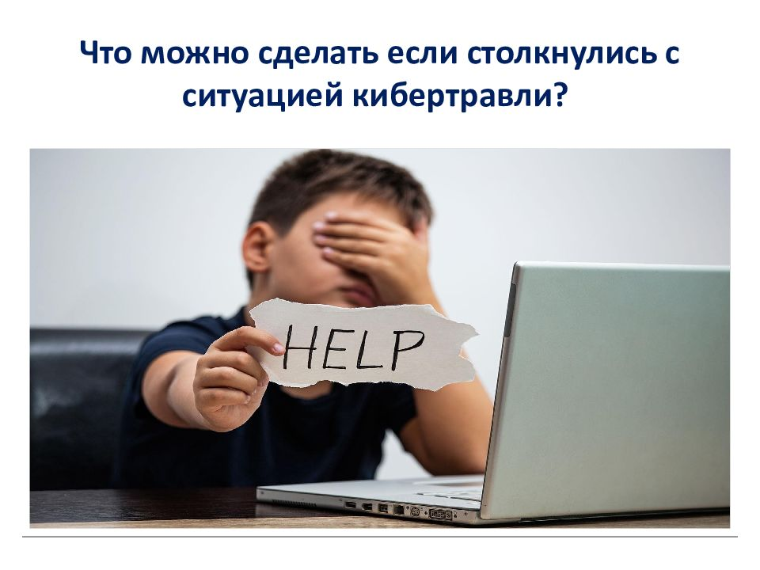

Slide 23
1. Не реагируйте
Рекомендация не кормить троллей всё ещё работает, поэтому не комментируйте оскорбительные посты о вас и не отвечайте на обидные сообщения. И, конечно же, не отвечайте агрессору тем же, опускаясь до его уровня. Помните, что лучшая профилактика кибебуллинга – это не участвовать в потенциально конфликтных интернет-спорах.
2. Не испытывайте вину или стыд
Не думайте о том, что кибербуллинг – результат вашего неосторожного поведения, неправильных слов и ошибок. Жертвой может быть любой, а от постоянного прокручивания ситуации в голове легче не станет. Не перечитывайте оскорбления, но в то же время не стесняйтесь переживать и не ставьте табу на теме.
3. Сократите возможности общения
Один из простых вариантов защититься от кибербуллинга, – лишить агрессора коммуникации. Добавьте его в чёрный список социальных сетей, заблокируйте телефонный номер и электронную почту.

Slide 24
4. Поделитесь своей проблемой
Молчать о том, что вам плохо от нападок – не лучшая идея. Расскажите об этом родными или друзьям. Кроме того, можно позвонить на любую горячую линию психологической поддержки.
5. Не бойтесь требовать справедливости
Вы вправе сообщить в полицию об угрозах и клевете, пожаловаться провайдеру на кибер-атаку и обратиться в поддержку «Инстаграм», «ВКонтакте», «Фейсбук» и т.д. Социальные сети борются с буллингом, поэтому удаляют нежелательные фото, посты и комментарии, а также банят агрессивных пользователей и сомнительные паблики.
6. Начните делать скриншоты
Скрины с оскорблениями, угрозами и непристойными предложениями пригодятся как доказательства для суда. А если обидчик явно несовершеннолетний (и знакомый вам!), отправьте информацию его родителям или учителям.

Slide 25
7. Поставьте агрессора на место
Если вы чувствуете в себе достаточно смелости и сил, вступите с обидчиками в диалог. Но это не должны быть переговоры или попытка откупиться. Будьте вежливы. Просто скажите, что вы готовы пойти в суд за клевету/оскорбления/шантаж и т.д. Это отрезвит многих троллей.
Альтернативный сценарий общения – выразить агрессору слова сожаления и поддержки, сбив его тем самым с толку и снизив градус напряжения.
Способ не для всех. Создатель проекта «Дети-404» о ЛГБТ подростках Елена Климова получала в свой адрес много хейта, а потом стала публиковать сообщения буллеров, оформив всё это в галерею «Красивые люди и то, что они говорят». По словам Елены – это сработало и хейтеры стали бояться попасть в этот альбом.

Slide 26
8. Боритесь со стрессом
Интернет-травля – это ситуация выхода из нашей зоны комфорта. Чтобы не придавать онлайн-конфликтам большого значения, повысьте свою стрессоустойчивость. Методы, которые помогут успокоиться: творческие хобби, медитации, ароматерапия.
9. Сядьте на цифровую диету
Ещё один вариант, как бороться с кибербуллингом – на время уйти из сети. Устройте эксперимент, где на месяц или на неделю надо отрезать себя от интернета. Если вы поступите так во время травли, у вас появится свободное время на что-нибудь приятное, а онлайн-агрессоры успокоятся или переключатся на кого-то другого.
10. Пересмотрите своё поведение в сети
Если уходить в информационное подполье и удаляться из социальных сетей для вас слишком, снизьте активность, меньше выкладывайте фотографий и постов о себе. Сделайте страницу закрытой, внимательно изучайте тех, кто постучался к вам в друзья, и почистите фотоальбом. Не публикуйте адрес прописки и не ставьте геолокации. Чем меньше информации о вас, тем меньше поводов к травле.
11. Следуйте правилам цифровой грамотности
Не переходите по сомнительным ссылкам, не общайтесь с незнакомцами, ставьте сложные уникальные пароли для каждого аккаунта в соцсети (12 символов, с цифрами, большими и маленькими буквами) и периодически меняйте их. Не скачивайте подозрительные файлы.

Slide 27
Для детей есть специальные серии мультиков:
«Фиксики». Ссылка: https://www.youtube.com/watch?v=TUodzCtBSWU.
«Приключения Робота Каспера». Ссылка: https://www.youtube.com/watch?v=tt1eQaE_alQ&list=PLQQwOgZzcgt3-T2h1Es6u4SiiF9sopcp9.
Тем, кто постарше можно послушать ежегодные курсы Федерального проекта «Урок цифры». Ссылка: https://урокцифры.рф.
Ещё есть бесплатный онлайн курс для педагогов от «Яндекса». Он рассказывает преподавателям, как сохранять безопасную психологическую атмосферу в классе, решать конфликты и останавливать травлю. Ссылка: https://yandex.ru/promo/education/course/konflikty-i-travlya-v-shkolnoj-srede?utm_referrer=070920_cyberbulling#razdelitel-2.
Некоторые интересные ссылки по теме (частично информация была представлена в презентации):
Статья о знаменитостях, лишившихся работы из-за травли: https://tass-ru.turbopages.org/turbo/tass.ru/s/obschestvo/9246969
Пять реальных историй кибербуллинга: https://deti-mail-ru.turbopages.org/deti.mail.ru/s/article/kak-internet-stanovitsya-mestom-travli-pyat-istori/
Я столкнулся с буллингом в интернете. Что делать? Разбор с реальными историями: https://tass-ru.turbopages.org/tass.ru/s/obschestvo/10186747
Трагическая история Аманды Тодд: https://zen.yandex.ru/media/natalia_wilde_its_me/do-chego-mojet-dovesti-travlia-tragicheskaia-istoriia-amandy-todd--5e73992c8316bf21df29a519

Slide 28
Ответственность за кибербуллинг
Закона о кибербуллинге, который предусматривал бы ответственность за плохое поведение в интернете, в России пока нет. Отдельные кейсы могут рассматриваться в рамках статей о клевете (статья 129 УК РФ), оскорблениях (статья 130 УК РФ), неприкосновенности частной жизни (статья 137 УК РФ), угрозах (статьи 119 УК РФ) и доведении до самоубийства (статья 110 УК РФ).
В других странах практика защиты от буллинга есть. К примеру, в Новой Зеландии с 2013 года можно получить до двух лет тюрьмы. В Германии кибебуллинг считают деликтом – частным или гражданско-правовым проступком, влекущим до 10 лет заключения под стражей для взрослых и до 5 лет ареста для подростков.
В США законы против кибербуллинга есть только в отдельных штатах, например, Миссури и Нью-Джерси.

Slide 29
